Slide 1
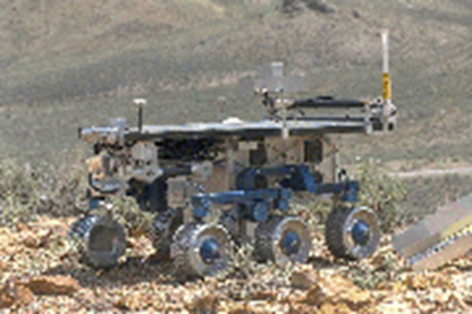


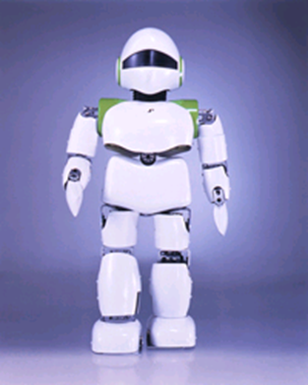
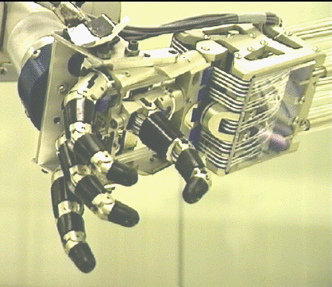
Introduction to Robotics

Slide 2
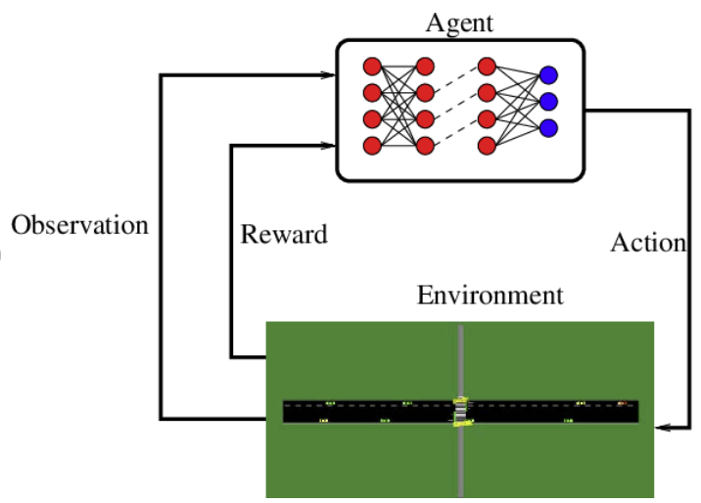
Introduction to DM in RL

Slide 3
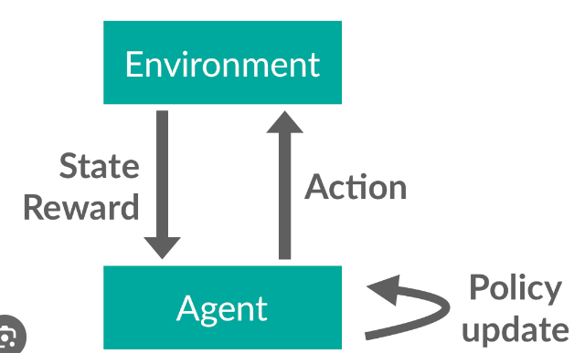
Policy (Politika)
Politika (Policy), bir ajanın belirli bir durumda hangi eylemi seçeceğini belirleyen bir fonksiyondur. Politika, bir karar stratejisidir ve RL'deki en önemli bileşenlerden biridir, çünkü ajanın davranışını yönlendirir.
Deterministik Politika: Bu politika türünde, ajan her durumda belirli bir eylemi seçer. Yani, ajanın belirli bir durumda yapacağı eylem sabittir.Örnek: Bir robot, bir labirentte belirli bir yolu takip ediyorsa ve her zaman aynı köşede sola dönüyorsa, bu deterministik bir politika izlediği anlamına gelir.
Stokastik Politika: Bu tür bir politikada, ajanın belirli bir durumda farklı eylemleri belirli olasılıklarla seçme ihtimali vardır. Stokastik politikalar, daha fazla keşif yapmayı sağlar ve bazı durumlarda daha esnek bir öğrenme süreci sunar.Örnek: Eğer robot, her duruma göre sağa veya sola dönme olasılığını %50 olarak belirliyorsa, bu durumda stokastik bir politika izlemektedir.

Slide 4
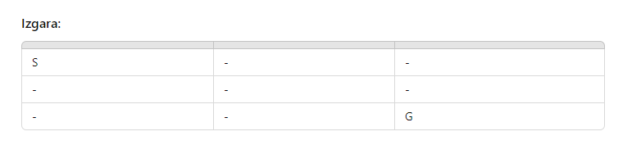
Policy
Örnek: Bir robot bir ızgara (grid) üzerinde hareket ettiğini düşünelim. Izgara 3x3 boyutundadır ve ajan başlangıç noktası olan (0,0) konumundan (2,2) konumundaki hedefe ulaşmaya çalışıyor. Her hareket için ödül -1'dir, bu da ajanın mümkün olan en kısa yolu bulmasını teşvik eder. Hedefe ulaştığında ödül +10 olur.
Ajan sadece yukarı, aşağı, sola ve sağa hareket edebilir ve bir deterministik politika izlemektedir, yani her durumda belirli bir eylemi tercih etmektedir. Deterministik bir politika uygulayarak en kısa yoldan hedefe hareket etmek ettiğinde, alacağı yol ve toplam ödül ne olur?
Deterministik Politika:
Her durumda, ajan aşağıdaki politika ile hareket edecektir:
Sağ hareket etmek (mümkünse).
Aşağı hareket etmek.

Slide 5
Policy
Başlangıç noktası (0,0), Hedef (2,2)
Çözüm:
Başlangıç noktası (0,0) — Sağ hareket → (0,1), ödül: -1
(0,1) — Sağ hareket → (0,2), ödül: -1
(0,2) — Aşağı hareket → (1,2), ödül: -1
(1,2) — Aşağı hareket → (2,2), ödül: -1
(2,2) — Hedefe ulaştı, ödül: +10
Toplam ödül = (-1) + (-1) + (-1) + (-1) + (+10) = 6

Slide 6

Policy
Robot yine aynı 3x3 boyutundaki ızgarada aynı hedefe ulaşmaya çalışıyor, ancak bu sefer her durumda belirli bir eylemi belirli bir olasılıkla seçmektedir. Her hareket için ödül -1'dir ve hedefe ulaştığında ödül +10 olur.
Her durumda robotun sağa gitme olasılığı %80, aşağı gitme olasılığı %20'dir. Eğer ajan robot gitmeye karar verirse, %80 ihtimalle gerçekten sağa gider, ancak %20 ihtimalle bir yanlışlık yapıp aşağıya gider. Her durumda yanlış olasılığı seçmesi durumunda toplam ödülü ve gideceği yolları hesaplayınız?
Politika ve Hareket Olasılıkları:
Sağ gitme olasılığı: %80
Aşağı gitme olasılığı: %20

Slide 7
Policy
Hareketlerin Detaylandırılması (Yanlış Olasılık Seçimiyle Çözüm):
Başlangıç Durumu (0,0):
Sağ gitme şansı %80, aşağı gitme şansı %20.
%20'lik yanlış olasılığı devreye girer ve aşağı yönü seçilir. Yeni durum: (1,0), ödül: -1
Durum (1,0):
Sağ gitme şansı %80, aşağı gitme şansı %20.
Yine %20'lik yanlış olasılığı devreye girer ve aşağı yönü seçilir. Yeni durum: (2,0), ödül: -1
Durum (2,0):
Sağ gitme şansı %80, aşağı gitme şansı %20.
Yine %20'lik yanlış olasılığı devreye girer ve aşağı yönü seçilir.
Yeni durum: (2,0), ödül: -1 (bu durumda sınırda olduğu için durum değişmez, ajan yerinde kalır).
Toplam ödül=-1 + -1 + -1 = -3

Slide 8
Değer Fonksiyonları (Value Function)
Değer Fonksiyonları, bir durumda veya eylemde olmanın uzun vadeli faydasını tahmin etmeye yarar. Ajan, hangi durum veya eylemin gelecekte daha yüksek ödül sağlayacağını anlamak için değer fonksiyonlarını kullanır. İki temel değer fonksiyonu vardır:
Durum Değer Fonksiyonu (V(s)) (State-Value): Belirli bir durumda olmak ve gelecekteki ödülleri maksimize eden bir politika izlemek üzerine bir beklentidir. Başka bir deyişle, bir durumun "değerini" ifade eder ve ajan, bu değere göre durumlar arasında önceliklendirme yapar.
Örnek: Bir labirentte, hedefe daha yakın olan bir durumun değeri, hedefe daha uzak olan bir duruma göre daha yüksek olabilir. Ajan, yüksek değerli durumlara yönelerek ödülünü maksimize etmeye çalışır.
Durum-Eylem Değer Fonksiyonu (Q(s, a)) (State-Action): Belirli bir durumda belirli bir eylemi gerçekleştirdikten sonra elde edilecek gelecekteki ödüllerin toplamını tahmin eder. Bu fonksiyon, ajanı yalnızca durumlara göre değil, aynı zamanda eylemlere göre de yönlendirir.
Örnek: Robot bir köşeye ulaştığında sağa dönmenin Q değeri 5, sola dönmenin ise 2 olabilir. Bu durumda, robot sağa dönerek daha yüksek bir ödül sağlayan eylemi tercih edecektir.

Slide 9
State-Value Function
Örnek (Durum-Değer fonksiyonu): Bir ızgarada bir robot en kısa yol politikasını izleyerek başlangıç noktasından hedefe ulaşmaya çalışıyor. Izgaradaki ödül sistemi şu şekildedir:
Hedef duruma (2,2) ulaşıldığında +10 ödül kazanılır.
Her adımda -1 ödül alınır (yani her hareket bir maliyet yaratır).
Ajanın izlediği politika:
(0,0), (0,1) durumlarında sağa gitmeye çalışır.
Diğer durumlarda aşağı gitmeye çalışır.

Slide 10
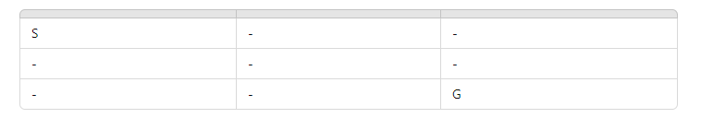
State-Value Function
(0,0), (0,1) durumlarında sağa gitmeye çalışır.
Diğer durumlarda aşağı gitmeye çalışır.
En kısa yol politikası: (0,0), (0,1), (0,2), (1,2), (2,2)
Hedef Durumu (2,2): Hedef duruma ulaşıldığında daha fazla ödül kazanılamaz, bu yüzden 𝑉(2,2)=10
Durum (1,2): V(1,2)=−1+ V(2,2)=9.
Durum (0,2): V(0,2)=-1+ V(1,2)=8
Durum (0,1): V(0,1)= -1 + V(0,2)=7
Durum (0,0): V(0,0)=-1+ V(0,1)=6
Durum Değer Fonksiyonları: V(0,0)=6
V(0,1)=7
V(0,2)=8
V(1,2)=9
V(2,2)=10

Slide 11
State-Action Function
Örnek (Durum-Eylem fonksiyonu): Aynı ızgarada bir robot en kısa yol politikasını izleyerek başlangıç noktasından hedefe ulaşmaya çalışıyor. Izgaradaki ödül sistemi şu şekildedir:
Hedef duruma (2,2) ulaşıldığında +10 ödül kazanılır.
Her adımda -1 ödül alınır (yani her hareket bir maliyet yaratır).
Ajanın izlediği politika:
(0,0), (0,1) durumlarında sağa gitmeye çalışır.
Diğer durumlarda aşağı gitmeye çalışır.

Slide 12
State-Action Function
(0,0), (0,1) durumlarında sağa gitmeye çalışır.
Diğer durumlarda aşağı gitmeye çalışır.
En kısa yol politikası: (0,0), (0,1), (0,2), (1,2), (2,2)
Hedef Durumu (2,2): Hedef duruma ulaşıldığında daha fazla ödül kazanılamaz, bu yüzden Q(2,2,dur)=10
Durum (1,2): Q(1,2,aşağı)=−1+ Q(2,2)=9
Durum (0,2): Q(0,2,aşağı)=-1+ Q(1,2)=8
Durum (0,1): Q(0,1,sağ)= -1 + Q(0,2)=7
Durum (0,0): Q(0,0,sağ)=-1+ Q(0,1)=6
Durum Eylem Fonksiyonları: Q(0,0,sağ)=6
Q(0,1,sağ)=7
Q(0,2,aşağı)=8
Q(1,2,aşağı)=9
Q(2,2,dur)=10

